Slide 1
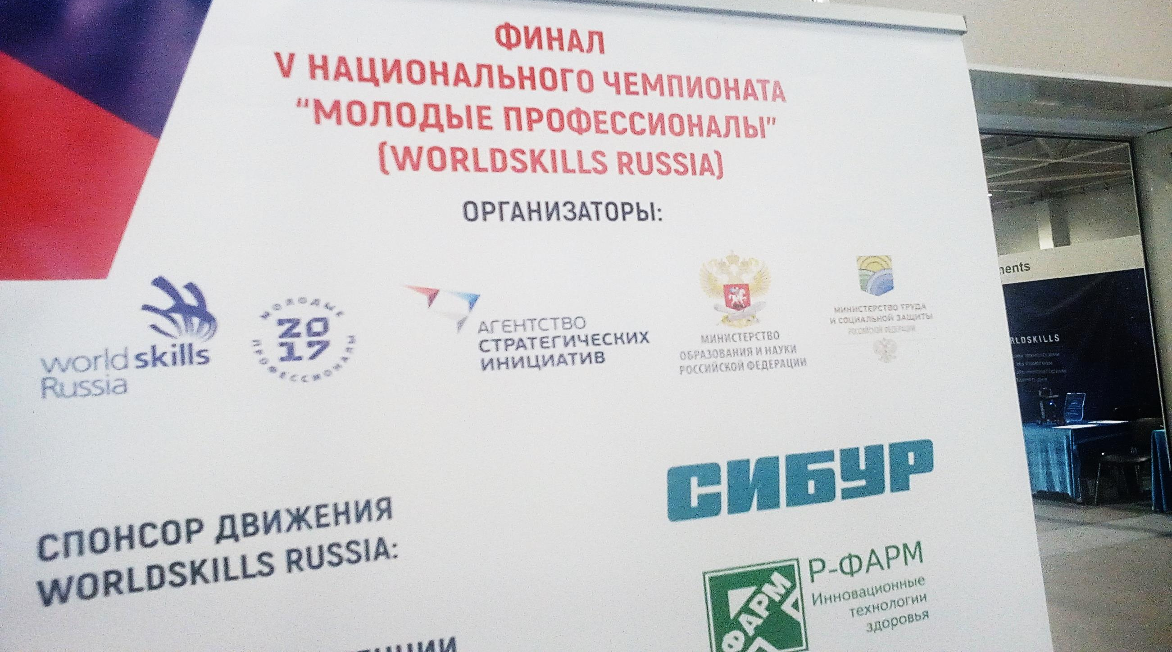
«Работа избавляет нас от трёх великих зол: скуки, порока и нужды» (Вольтер).
Проект выполнили ученики
10 класса
МБОУ СОШ № 6
им. Ф.И.Ярового

Slide 2
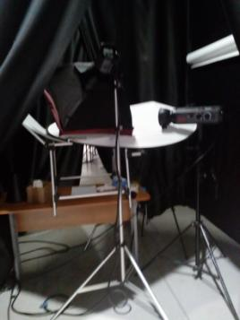
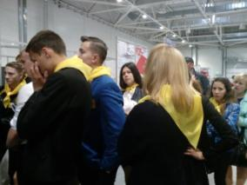
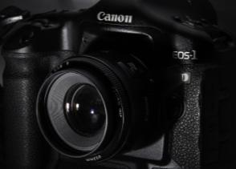
Фотография
Искусство фотографии — один из самых замечательных видов искусства в современном мире. Возможность остановить течение времени на каком-нибудь потрясающем моменте, выразить свои эмоции и чувства одним небольшим снимком, расширить грани своего «я» — вот в чем заключается умение фотографировать.
Необходимые навыки и знания
Знание основ фотографии, композиции, создания качественных снимков.
Умение работать с аппаратурой (фототехникой программами для обработки снимков).
Умение общаться с разными людьми, если фотограф занимается съемкой людей.
знание современной фототехники (иногда — конкретного типа и характеристик).

Slide 3
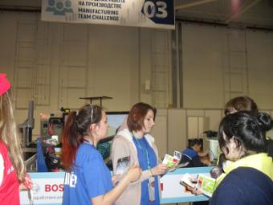
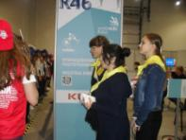
Командная работа на производстве
Любые механизмы, которыми мы пользуемся в повседневной жизни, состоят из простых или сложных деталей и соединений. Все они являются продукцией машиностроения – области народного хозяйства, которая занимается производством разнообразных механизмов и машин. Технология машиностроения – это специальность, позволяющая овладеть знаниями и навыками, позволяющими работать в машиностроительной отрасли.
Чем приходится заниматься на работе и специализации
Разработка проекта техники. Это создание новых механизмов, призванных облегчить и автоматизировать человеческие процессы, чтобы свести вероятность погрешностей к минимуму.
Установка оборудования. Мало просто создать, важно адаптировать устройства к специфике компании. Ненадлежащая установка чревата быстрой поломкой дорогостоящих устройств.
Настройка оборудования. Данный процесс необходим для обеспечения корректной работы аппаратуры.
Контроль состояния техники. Для этого проводятся периодические работы по диагностике оборудования.
Устранение неполадок. Данный процесс включает ремонтные работы любого уровня сложности.
Обучение персонала правилам эксплуатации техники. Правильное использование сведет к минимуму поломки по неосторожности.
Составление инструкций по эксплуатации. Это необходимо, чтобы в отсутствие техника, персонал мог самостоятельно узнать ответы на свои вопросы.
Ведение технической документации и составление отчетов.

Slide 4
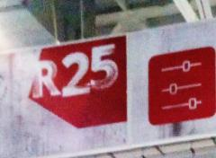
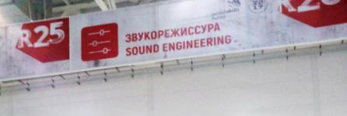
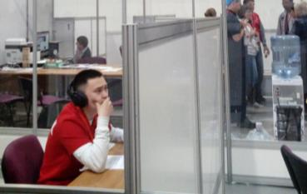
Звукорежиссура
Итак, звукорежиссура — это творческая специальность, связанная с сотворением драматургии и концепции звука, художественных образов, сочинением нового звучания, а также его закреплением и обработкой. Люди этой профессии чаще всего хорошо знакомы с техническими тонкостями своей сферы, знают все об акустике и физике звука, нередко музыкально образованны.
Телевидение и киноиндустрия, запись музыки, театр, радио и мультимедиа приложения — все эти виды искусства и развлечения тесно связаны с качеством звуковой обработки и сведения. Только представьте себе, что на концерте вашего
любимого исполнителя микрофон солиста шипит, а ударные инструменты не слышно за партией гитары! Тогда и становится ясной важность звукового решения и значимость тех, кто управляет микрофонами и повелевает звуковыми пультами.

Slide 5
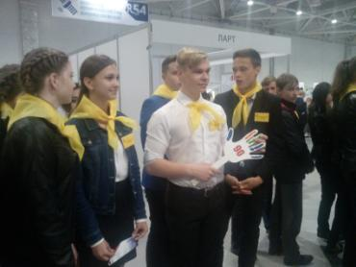
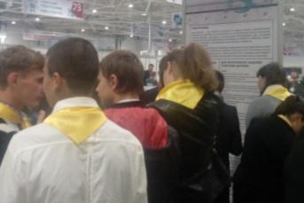
Технологии композитов
Композитом называют сплошной неоднородный материал, который был искусственно создан из нескольких компонентов с разными физическими и химическими свойствами. Механические характеристики композитного материала определяет соотношение свойств матрицы и армирующих элементов, а также прочность их связи, которая обеспечивается при правильном выборе исходных компонентов и способе их совмещения.
Что должен уметь специалист?
Обеспечивать соблюдение параметров технологических процессов в соответствии с требованиями нормативной и технической документации
Осуществлять контроль за обеспечением материальными и энергетическими ресурсами
Контролировать работу оборудования, состояние аппаратуры и контрольно-измерительных приборов
Производить расчет и учет хранения и расхода необходимых материалов и ресурсов
Рассчитывать технико-экономические показатели технологического процесса
Анализировать причины нарушений технологического процесса, возникновения брака продукции; разрабатывать схемы технологического процесса

Slide 6
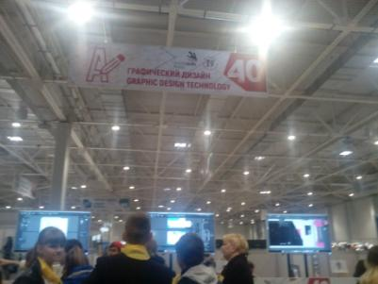
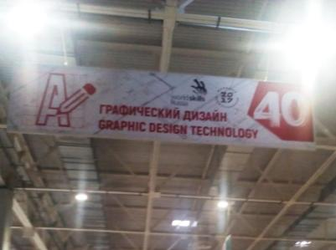
Графический дизайн – это создание художественных произведений визуального искусства, творческое преобразование окружающей действительности. Конечный продукт должен быть эстетичным и нести смысловую нагрузку. Так, графический дизайн помогает структурировать информацию, делает ее более легкой для восприятия.
Необходимо знать основы графического дизайна и применять эти знания на практике. Колористика, рисунок и построение композиции, основы живописи – это области знаний, которые нужно освоить, чтобы овладеть профессией.
Вопреки расхожему мнению, уметь рисовать руками дизайнеру не обязательно (но желательно освоить этот полезный навык, если позволяют способности). Тем не менее другие практические навыки должны быть на высоте. Это и свободное владение графическими программами Adobe Photoshop (для создания растровой графики), Adobe Illustrator и Corel Draw (для создания векторной графики), и 3D-моделирование.

Slide 7
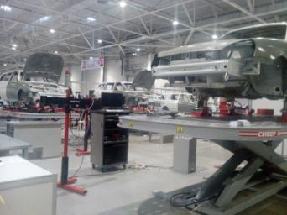
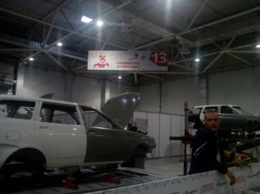
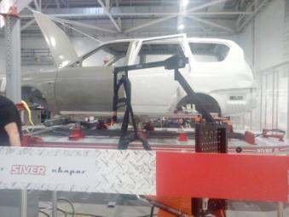
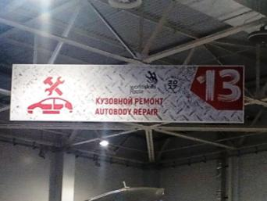
Кузовной ремонт — дело непростое. Еще труднее стать настоящим кузовщиком, профессионалом своего дела.

